Slide 1
Zvláštnosti větné stavby
9. třída

Slide 2
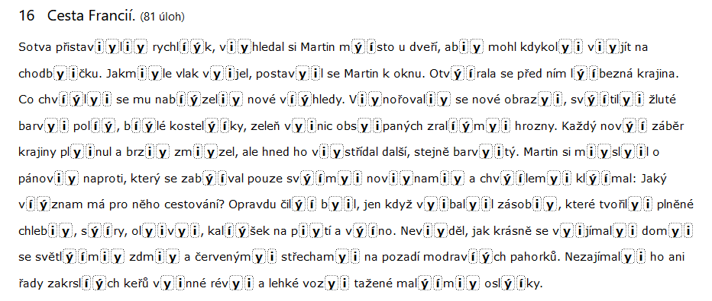
Opakování učiva

Slide 3
Opakování učiva
Řada Čechů si neuvědomuje, že příliš solí, protože nepočítají se solí obsaženou v potravinách.

